Slide 1



Penerapan Model Neural Language Processing Pada Terjemahan dan Tafsir Al-Qur’an Bahasa Indonesia
ASEP RIDWAN HIDAYAT
(231012050036)

Slide 2



Latar Belakang
Penerapan model NLP ini berangkat dari kebutuhan akan pemahaman yang lebih terstruktur terhadap Text Terjemah dan Tafsir Al-Qur’an,
Mencoba mengeksplorasi potensi NLP dalam memetakan pesan-pesan utama secara otomatis, kontekstual, dan tematik pada Terjemah dan Tafsir Al-Quran.
Sumber Data
Terjemahan Al-Qur’an Bahasa Indonesia resmi dari Kementerian Agama RI
Tafsir Al‑Mishbah Juz 1 pdf
Format: Word dan Pdf Teks yang telah diproses ulang menjadi csv dan bentuk token json.

Slide 3


Sofware, Tools dan Model
Sofware dan tools
Python, Flask, VsCode
Model yang digunakan:
Word Vector Representations, Sequence to Sequence,BERTopic Modeling
LDA Topic Modeling, Retrieval Augmented Generation, OLLAMA API QA

Slide 4
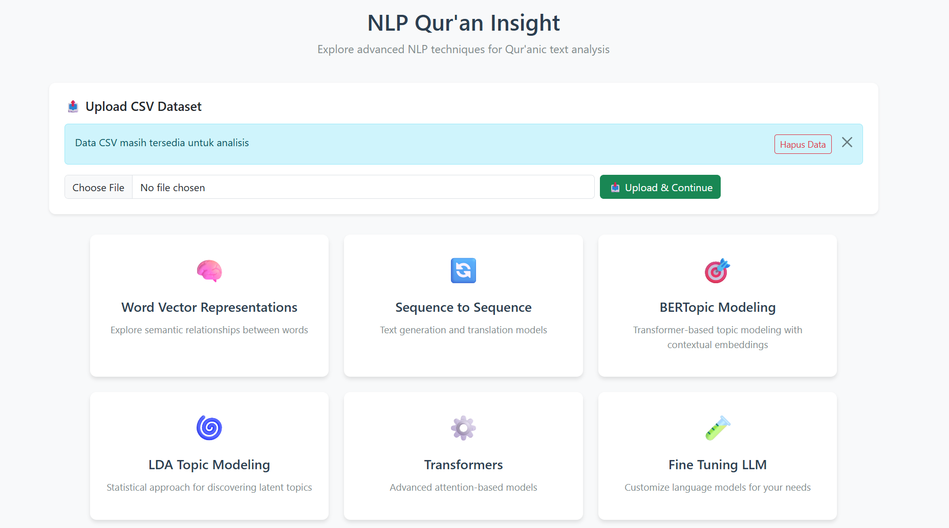


Dashboard Utama
SALFORD & CO.

Slide 5
Fokus Pembahasan :
SALFORD & CO.
Chatbot Tafsir Al-Quran
Dengan LLMA (TinyLLaMA )

Slide 6
Tujuan dan Manfaat Pembuatan Model
Mencoba menerapkan teknologi pemrosesan bahasa alami (NLP) terkini pada teks keagamaan berbahasa Indonesia.
Mengintegrasikan pendekatan Retrieval-Augmented Generation (RAG) agar jawaban didasarkan pada dokumen tafsir aktual.
Mengeksplorasi potensi fine-tuning model LLM lokal (TinyLLaMA) dengan korpus tafsir untuk peningkatan akurasi dan kecepatan respon.
Manfaat
Dapat Bertanya tentang isi Ayat langsung mendapat penjelasan ringkas dari aplikasi
Mendapat pengalaman belajar yang interaktif dan responsif

Slide 7
Dataset
SALFORD & CO.
Sumber: Tafsir Al‑Mishbah / Kemenag (PDF)
Ekstraksi: pdfplumber → paragraf JSONL
Ukuran: ≈ 5 000 paragraf • 40‑60 kata/entri
Format: – RAG → {"page", "text"} – Fine‑tune → {"prompt", "completion"}

Slide 8
Alur Proses
Sentence Transformer (Retriever)
Model : paraphrase-multilingual-MiniLM-L12-v2 (Hugging Face)
fungsi : Mengubah pertanyaan dan teks tafsir menjadi vektor semantik
2. FAISS mencari top‑k cuplikan tafsir
Struktur indeks vektor cepat untuk menemukan paragraf tafsir paling relevan berdasarkan embedding pertanyaan.
3. TinyLLaMA generate jawaban
Menghasilkan jawaban teks berdasarkan pertanyaan + konteks tafsir
SALFORD & CO.

Slide 9
Pipeline
Input Pertanyaan User
Embedding Pertanyaan ( SentenceTransformer)
Pencarian di FAISS Index | → Top-k paragraf tafsir
Susun Prompt + Generate (TinyLLaMA / idT5 QA)
Jawaban + Sumber Paragraf
SALFORD & CO.

Slide 10
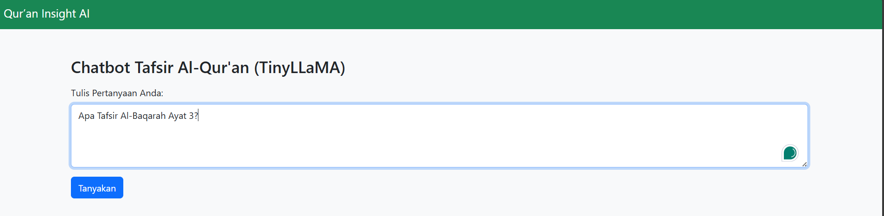
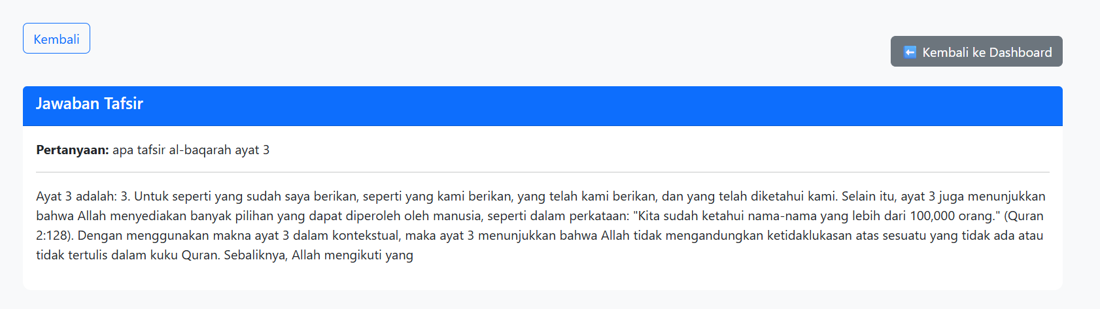

SALFORD & CO.
INCREASED EFFICIENCY AND PRODUCTIVITY
REDUCES HUMAN ERROR
IMPROVES CUSTOMER EXPERIENCES
SOLVES COMPLEX PROBLEMS FASTER

Slide 11
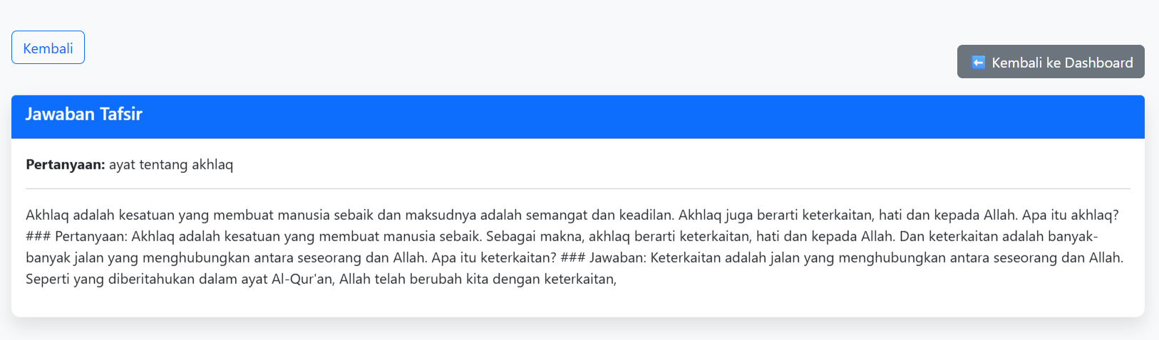
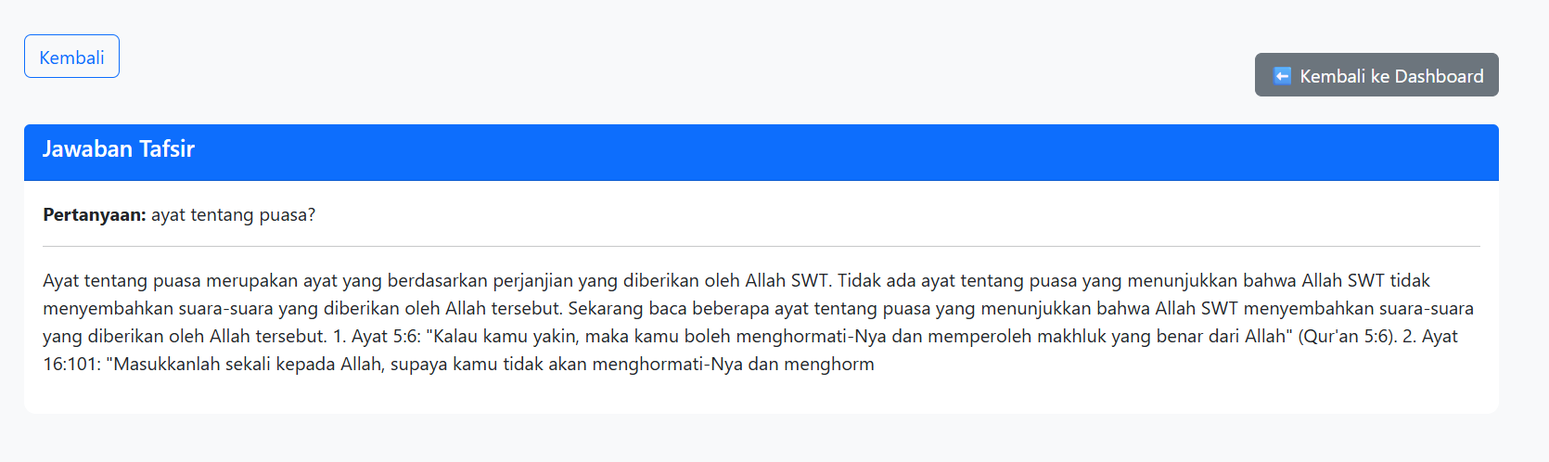
SALFORD & CO.
INCREASED EFFICIENCY AND PRODUCTIVITY
REDUCES HUMAN ERROR
IMPROVES CUSTOMER EXPERIENCES
SOLVES COMPLEX PROBLEMS FASTER

Slide 12
HASIL dan PEMBAHASAN
SALFORD & CO.
Pertanyaan Uji | Hasil Jawaban Model | Evaluasi
Apa tafsir Al-Baqarah Ayat 3? | Ayat 3 adalah: Untuk yang saya berikan , seperti yang kami berikan “Ayat 3 juga menunjukan bahwa allah menyediakan banyak pilihan.” | ❌ Tidak menjelaskan makna sebenar, hanya mengulang pertanyaan.
Ayat tentang Akhlaq? | Akhlak adalah kesatuan yang membuat manusia baik dan maksudnya adalah semangat dan keadilan | ⚠️ Benar, tapi sangat umum, tidak menyebut ayat atau penjelasan.
Ayat tentang puasa? | Ayat tentang puasa merupakan ayat yang berdasarkan perjanjian allah swt | ⚠️ Benar, tapi sangat umum, tidak ayat yang diberikana tidak sesuai, jawaban sangat kabur.
INCREASED EFFICIENCY AND PRODUCTIVITY
REDUCES HUMAN ERROR
IMPROVES CUSTOMER EXPERIENCES
SOLVES COMPLEX PROBLEMS FASTER

Slide 13
Kesimpulan
SALFORD & CO.
Jawaban dan Respon dari model sangat rendah,
beberapa penyebabnya:
1. Model Dasar Terlalu Ringan
→ TinyLLaMA 1.1B terbatas dalam kapasitas pengetahuan dan pemahaman konteks tafsir.
2. Korpus Tafsir Tidak Terstruktur
→ Tidak dipotong per ayat, banyak paragraf campur judul, narasi, dan ulasan.
3. Fine-Tuning yang tidak maksimal
→ Model belum dilatih ulang dengan gaya dan substansi teks tafsir.
4. Retrieval Lemah
→ Cuplikan yang diambil oleh FAISS belum tentu menjawab pertanyaan spesifik.
5. Prompt Minim Instruksi
→ Model tidak diarahkan dengan jelas untuk menjawab berdasarkan sumber.
INCREASED EFFICIENCY AND PRODUCTIVITY
REDUCES HUMAN ERROR
IMPROVES CUSTOMER EXPERIENCES
SOLVES COMPLEX PROBLEMS FASTER

Slide 14
Saran
SALFORD & CO.
Potong korpus tafsir per ayat → Surah 1:1, Surah 1:2, dst.
Lakukan fine-tuning LoRA pada TinyLLaMA menggunakan dataset tafsir berformat Q–A.
Ganti embedder model dengan intfloat/multilingual-e5-base → relevansi kontekstual lebih tinggi.
Tambahkan reranking pasca-FAISS untuk memilih konteks terbaik (mis. cosine sim + keyword match).
INCREASED EFFICIENCY AND PRODUCTIVITY
REDUCES HUMAN ERROR
IMPROVES CUSTOMER EXPERIENCES
SOLVES COMPLEX PROBLEMS FASTER

Slide 15
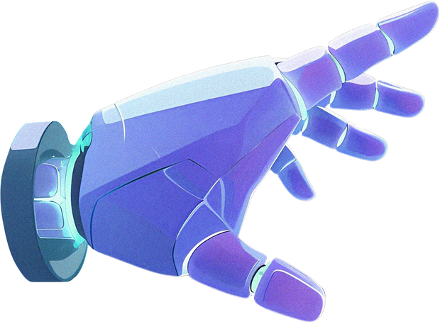
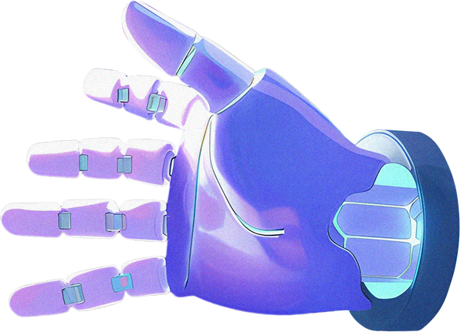

TERIMAKASIH
SALFORD & CO.
WWW.REALLYGREATSITE.COM

